Slide 1
ПОРТФОЛИО ВОСПИТАТЕЛЯ
Ганеева Венона Леонидовна

Slide 2
Ф.И.О.Ганеева Венона Леонидовна
Дата рождения: 04.04.1976
Образование: высшее
специальность: педагог –психолог
Место работы: М Д О Б У д.сад с. Веденка
Занимаемая должность : воспитатель
Педагогический стаж 18 лет
электронный адресс :VENONA .GANEEEVA@BK.RU

Slide 4
Есть такая профессия – воспитывать и учить детей.
Выбрав её, я осознанно ступила на нелёгкую дорогу, в дошкольное учреждение.
Нелёгкий труд достался нам – он много требует терпенья
и удивляемся подчас, как нам на всё хватает нас.

Slide 5
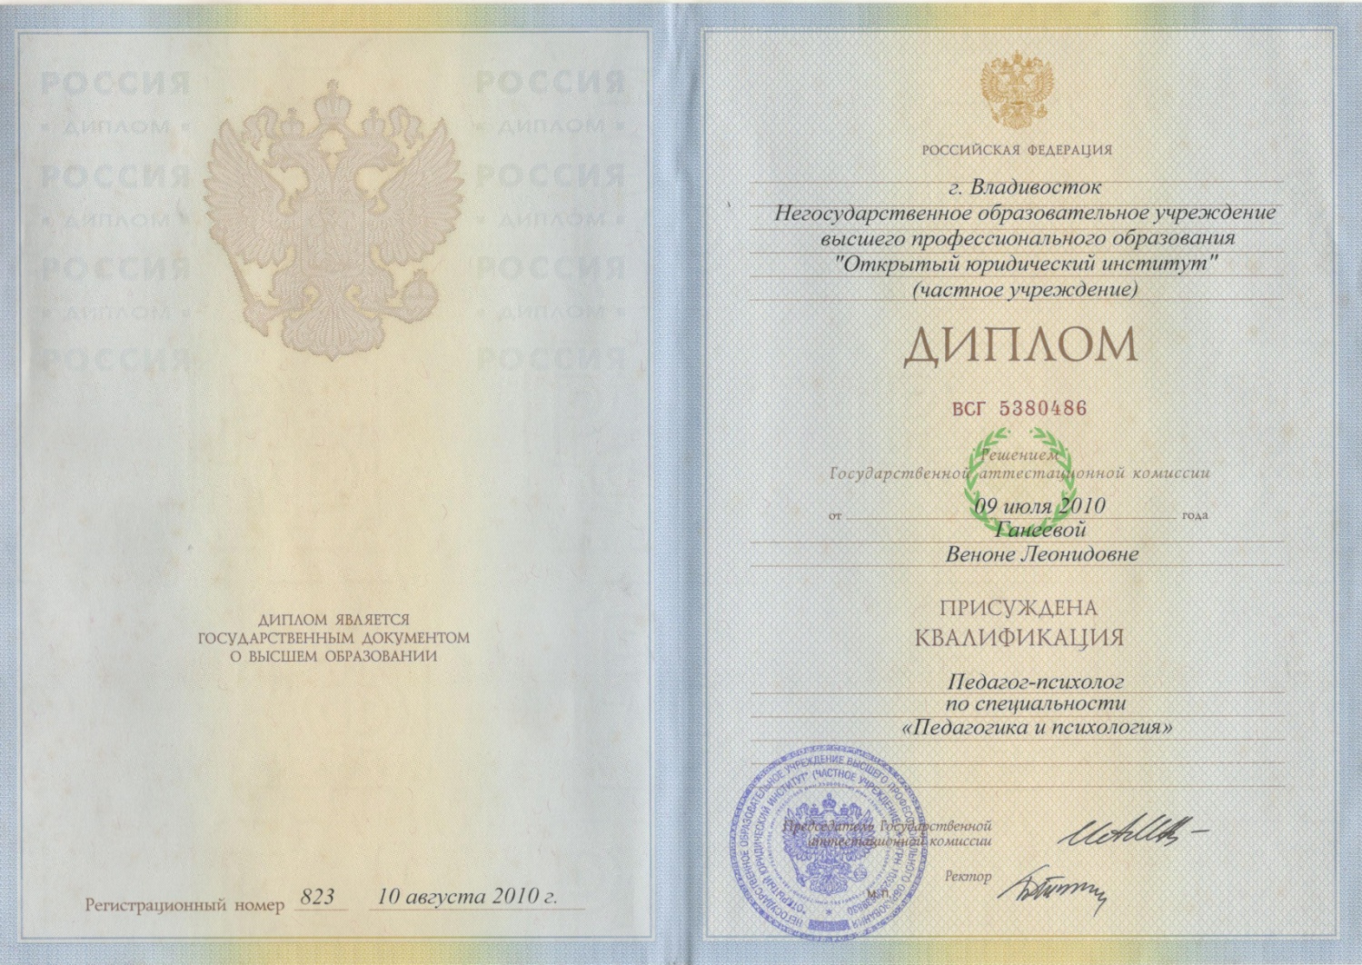
ОБРАЗОВАНИЕ

Slide 6
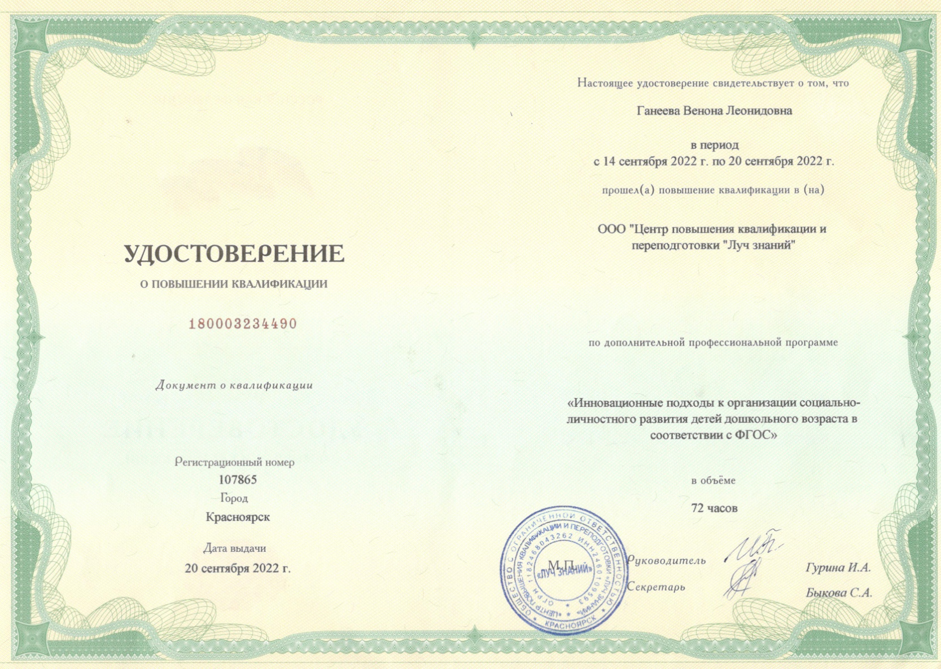
Повышение квалификации

Slide 7
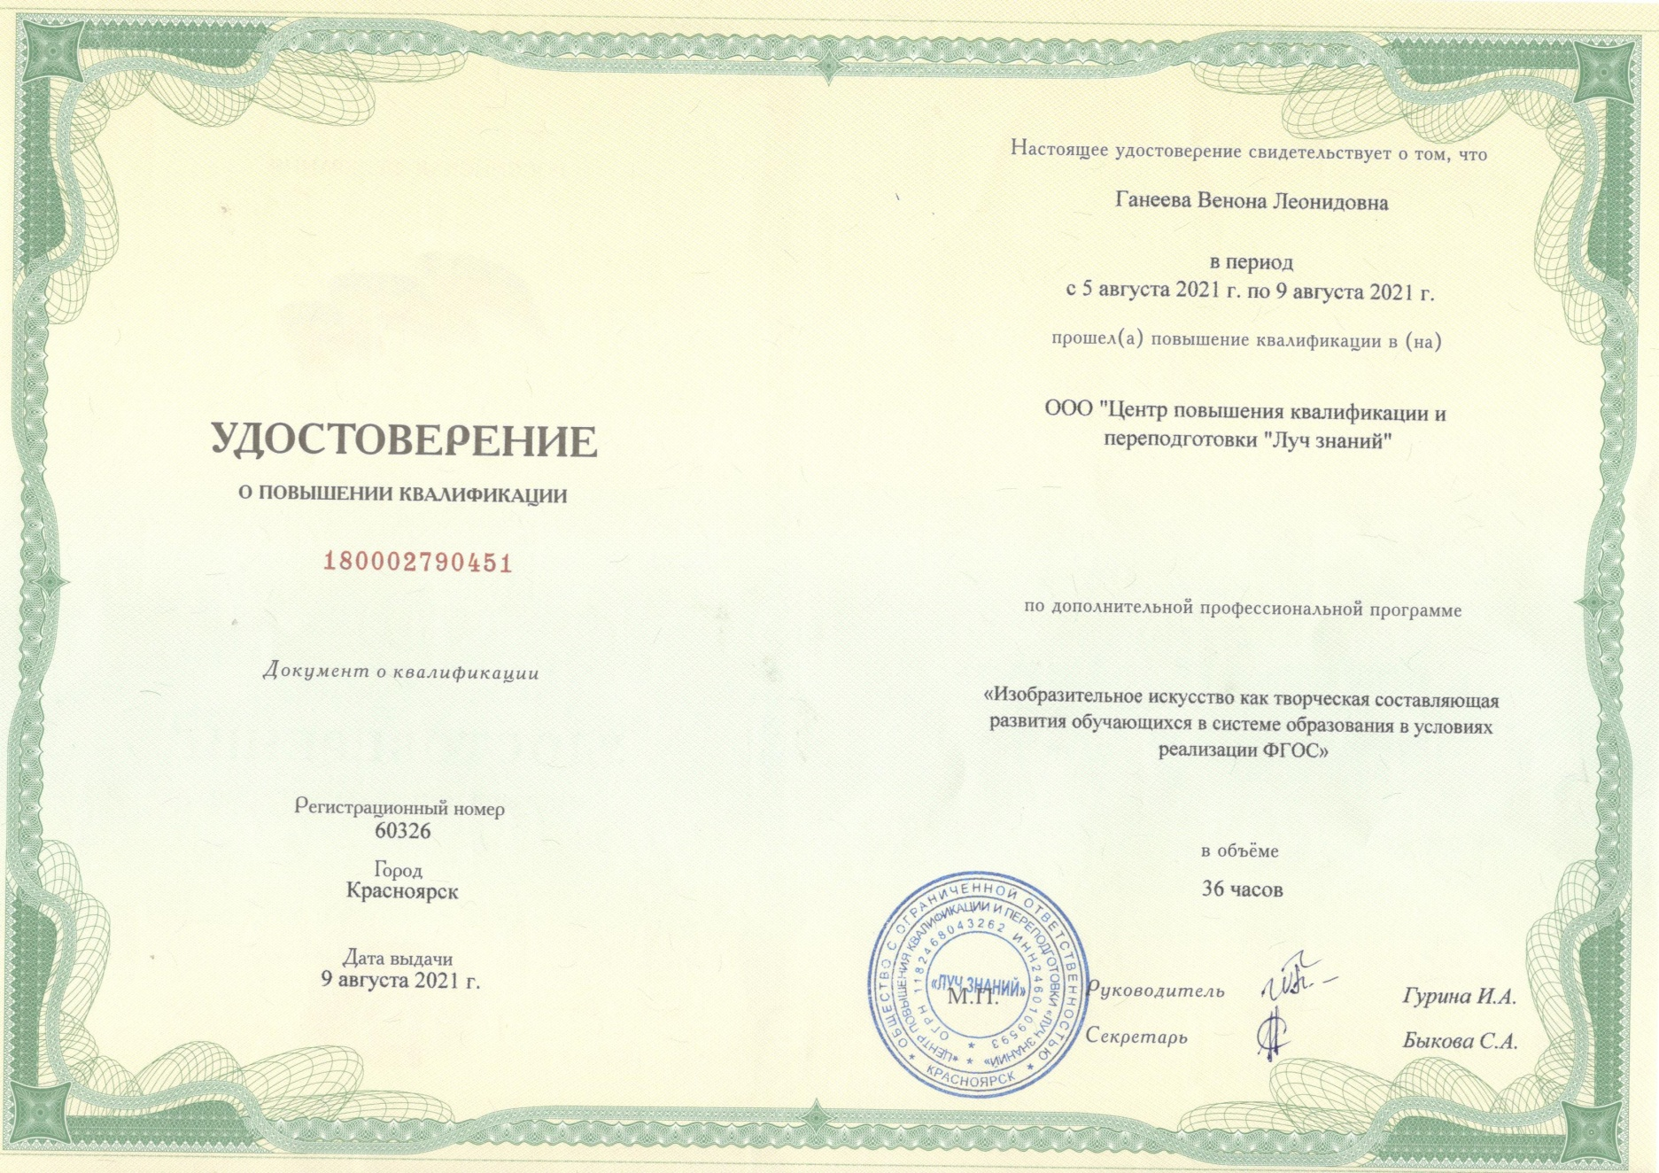
Повышение квалификации

Slide 8
Повышение квалификации

Slide 9
Использование ИКТ в образовательном процессе
№ | Название сайта | Адрес сайта
1 | Международный образовательный портал «Солнечный свет» | https//solncesvet.ru
2 | Изумрудный город | hhttp//изумрудный город.дети
3 | Всероссийский портал «Мир педагога» | hhtth// mir-pedagoga.ru
4 | Преемственность в образовании | www.preemstvennost.ru

Slide 10
Копилка достижений
Грамоты, дипломы, сертификаты

Slide 11
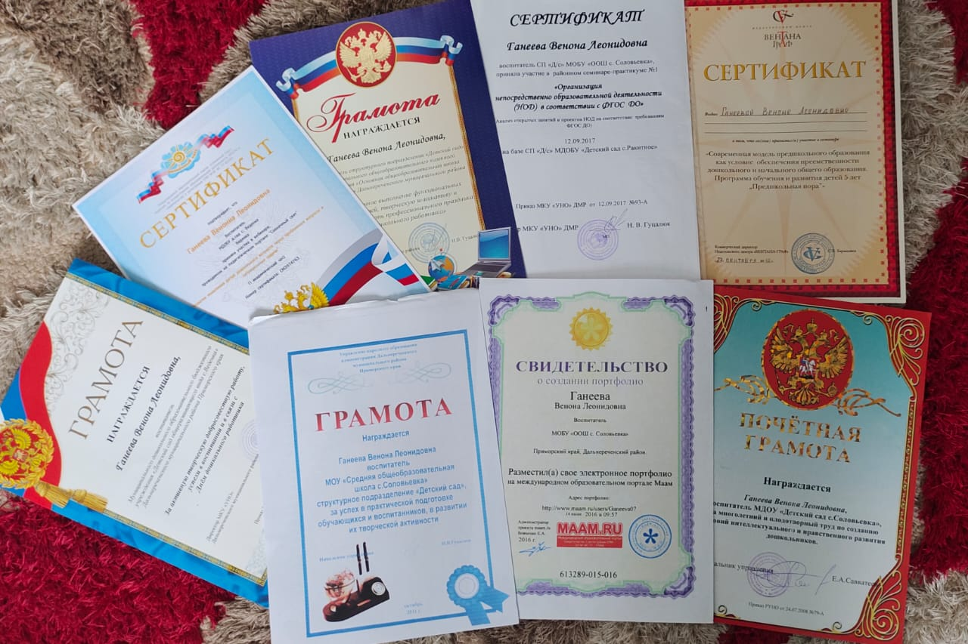

Slide 12
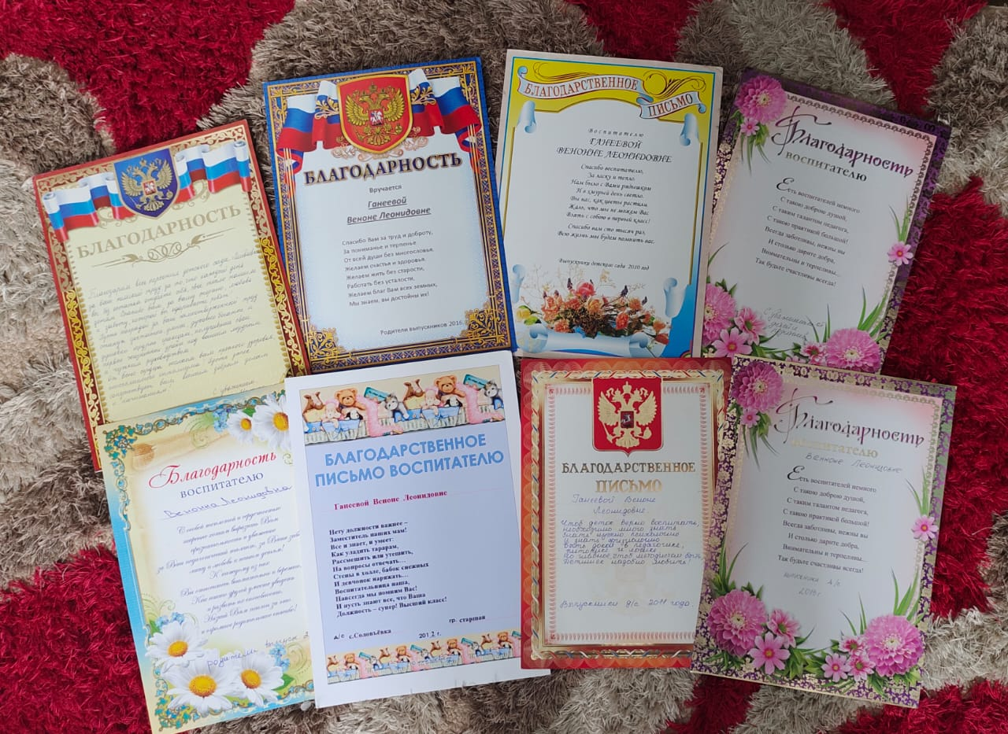

Slide 13
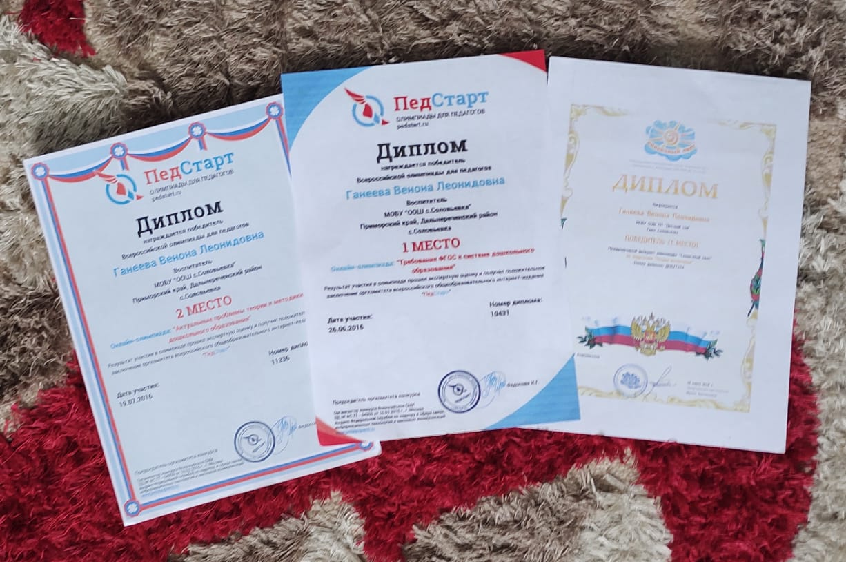

Slide 14
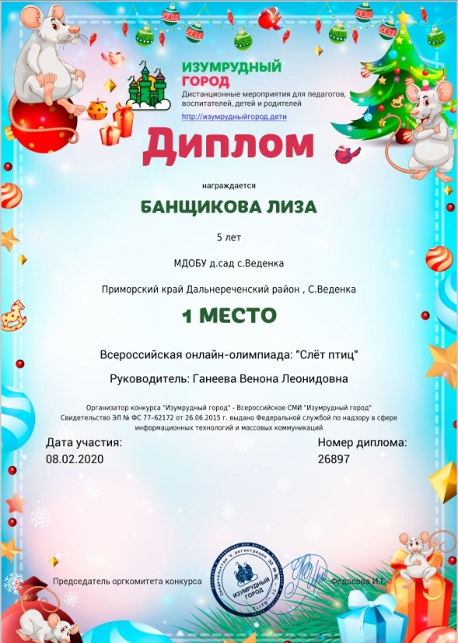
Достижения воспитанников
Грамоты, дипломы, сертификаты

Slide 15
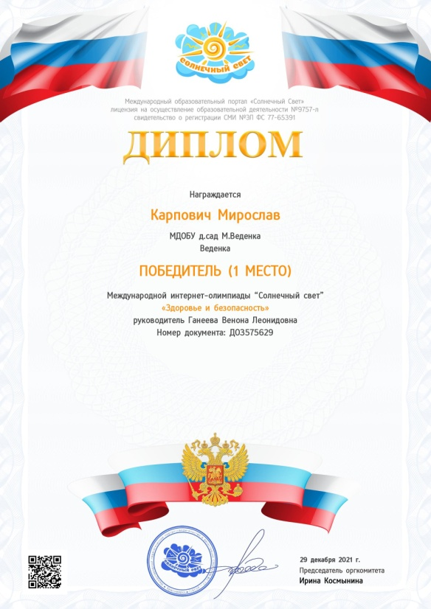

Slide 16
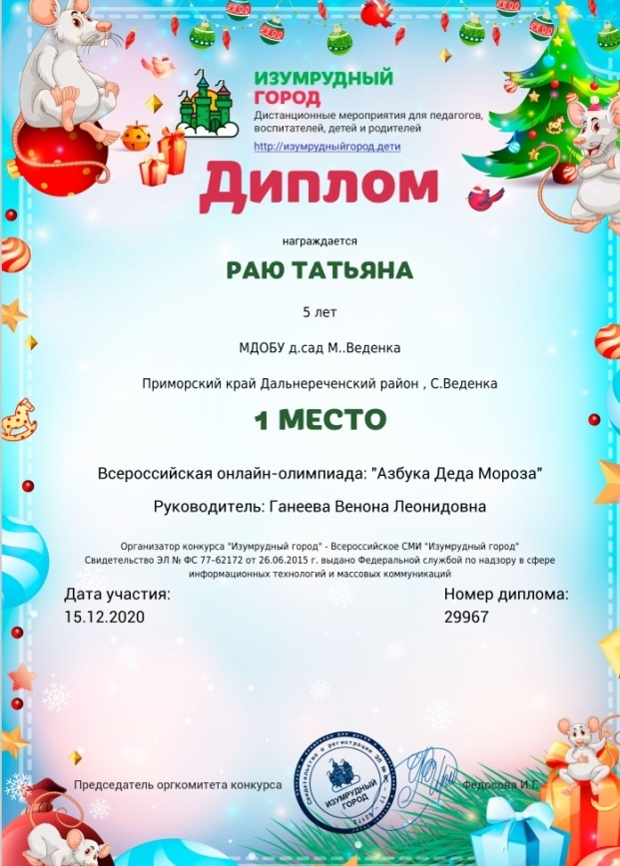
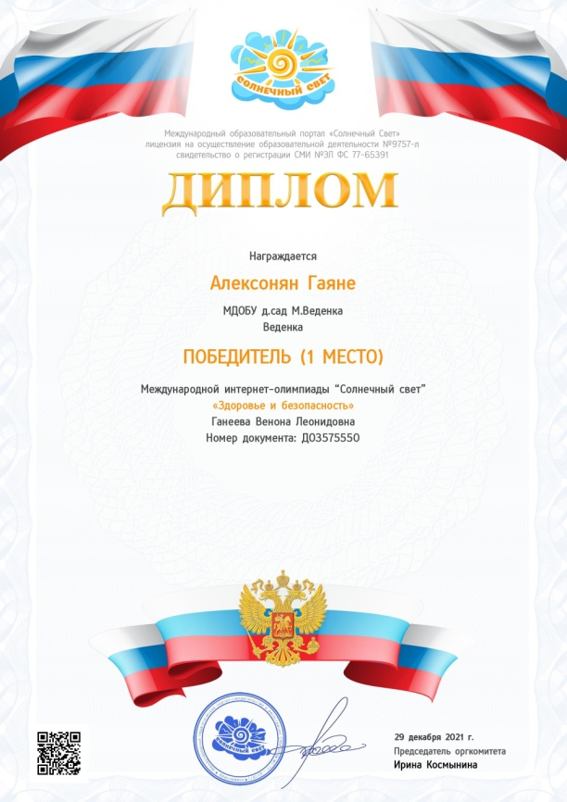

Slide 18
Спортивный праздник «Зимние забавы»

Slide 19
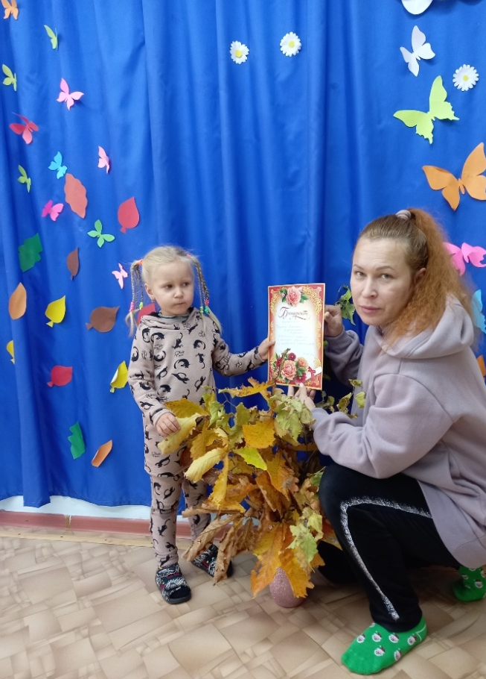
Праздник осени

Slide 20
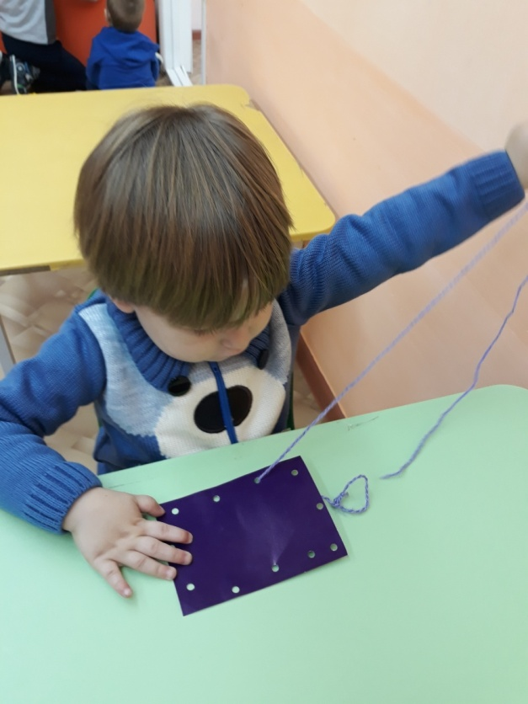
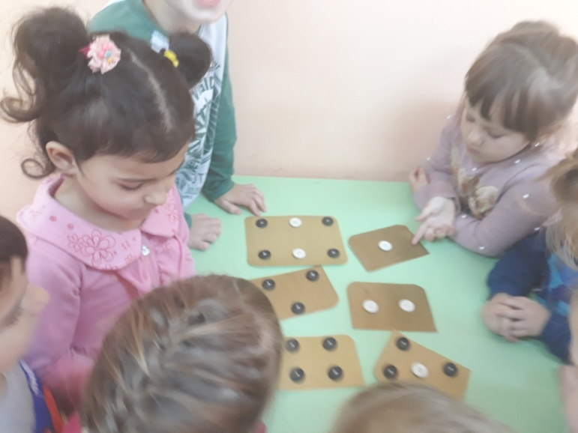
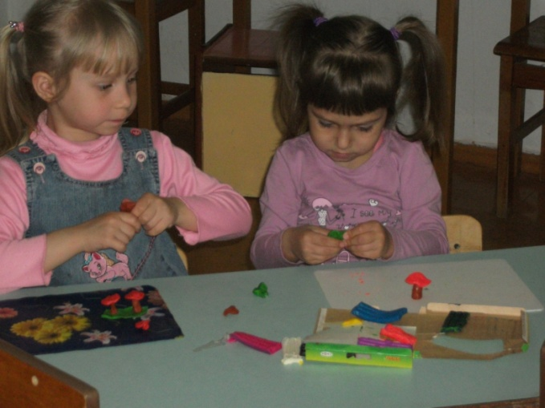
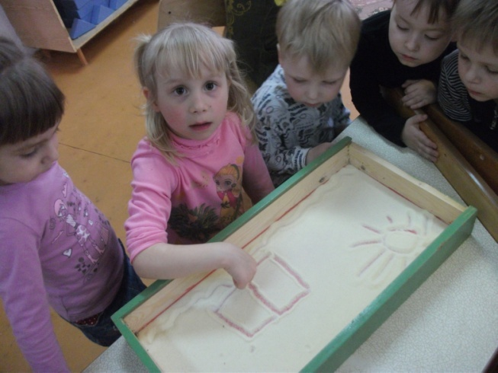
Работа с детьми
Пуговки считалки
Шнуровка
Лепка
Рисование крупой

Slide 21
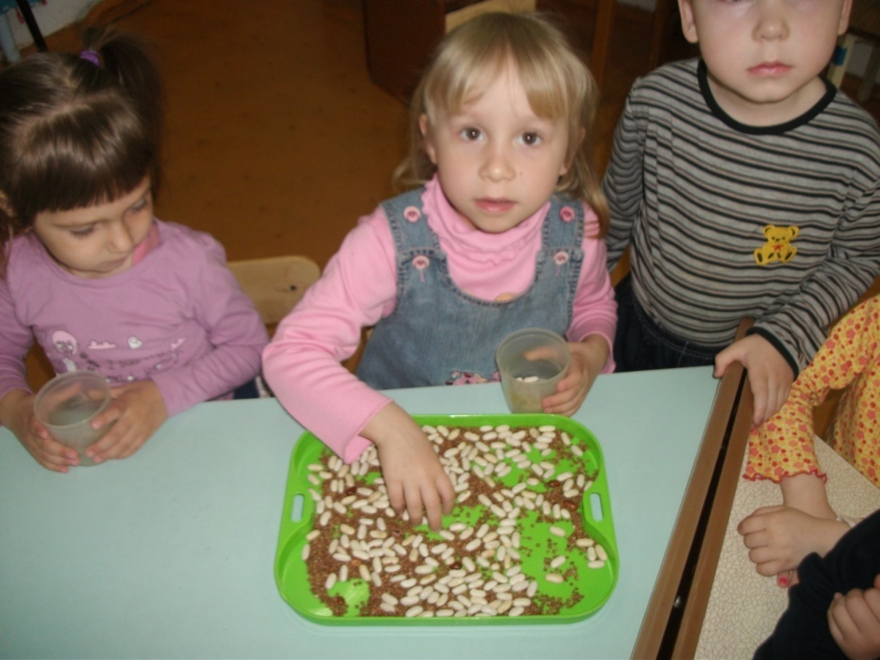
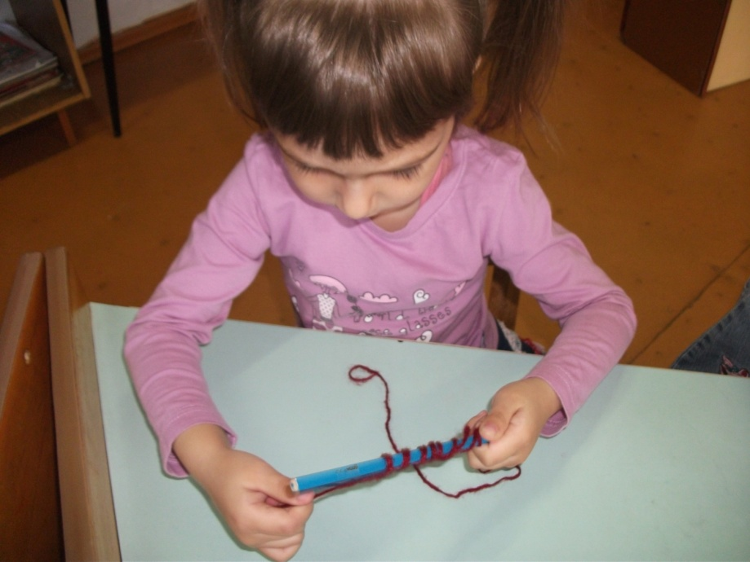
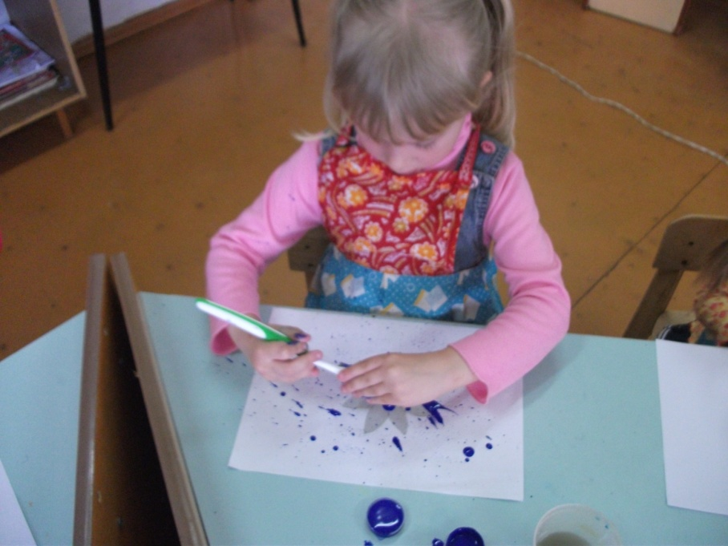
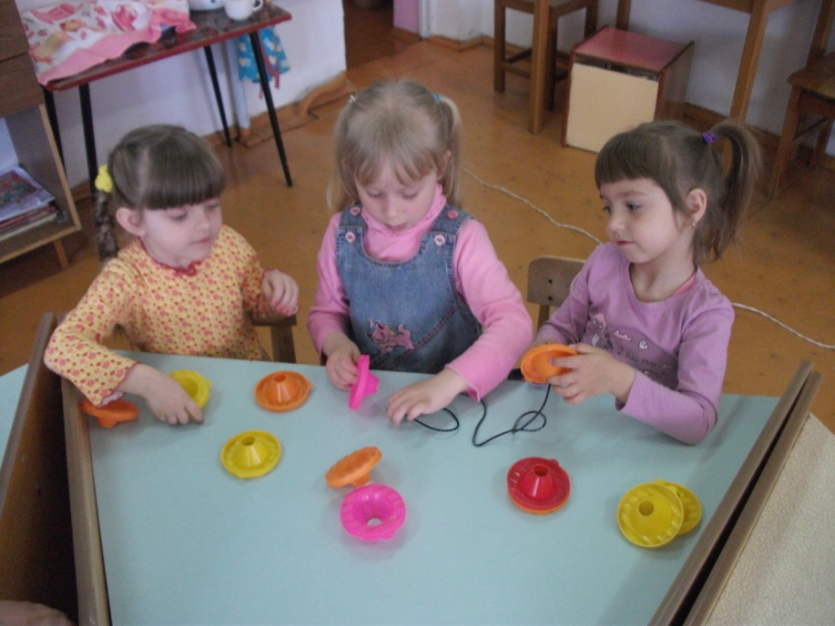

Slide 22
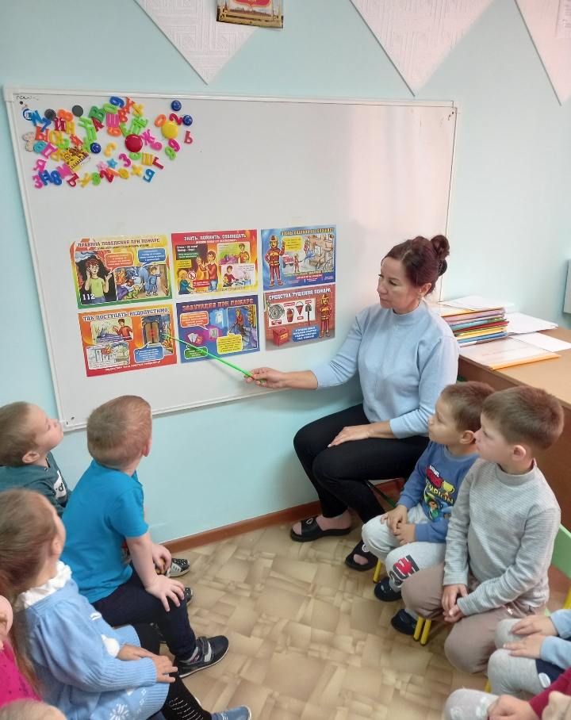
Изучаем правила пожарной безопасности

Slide 23
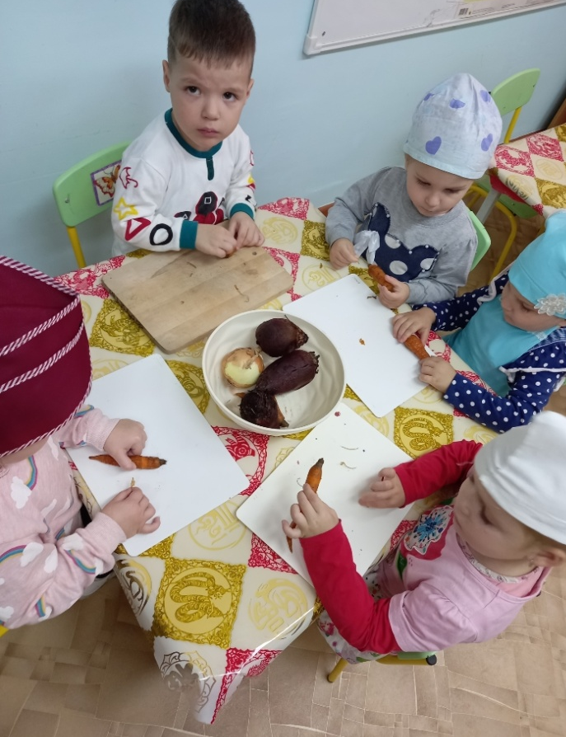
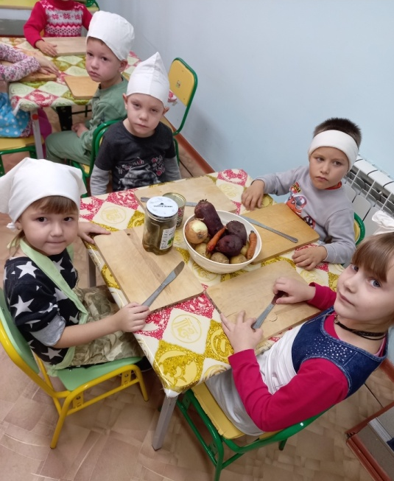
Готовим Винегрет

Slide 24
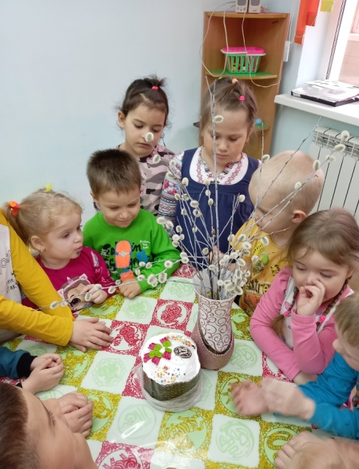
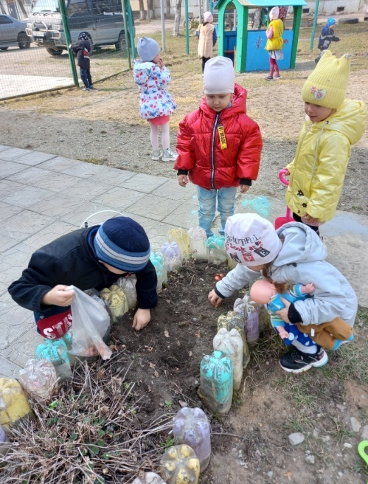
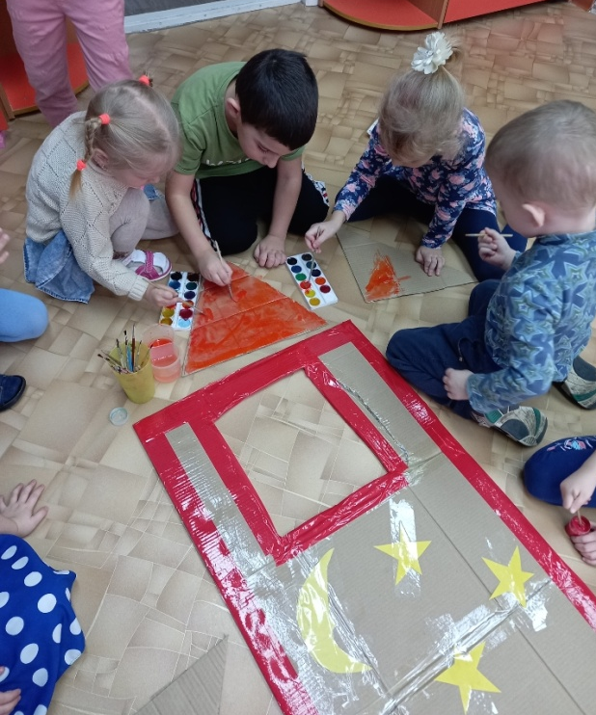
Встречаем пасху
Трудимся на участке
Космос

Slide 25
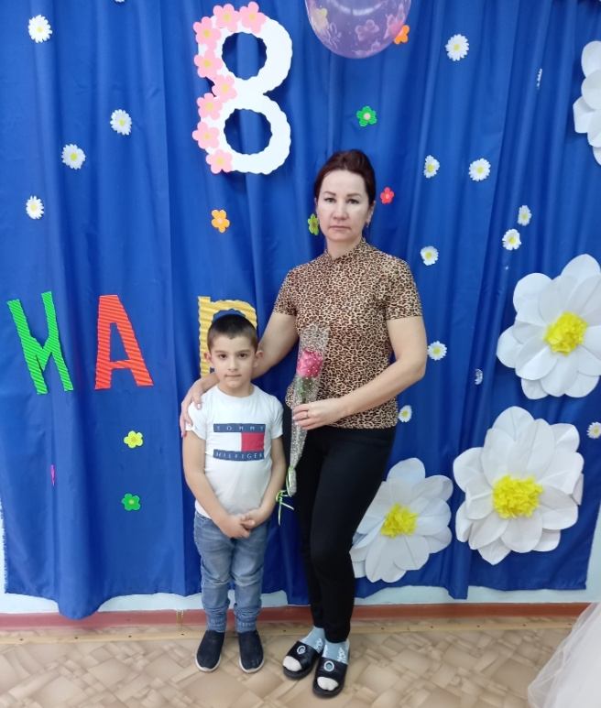
Праздники

